Slide 1
سُنَن الصّلاة وهيئاتها
التربية الإسلامية الصف الثالث الإبتدائي

Slide 2
أتعلم اليوم
سُنن الصلاة وهيئاتها.
الالتزام بها أثناء الصلاة.

Slide 3
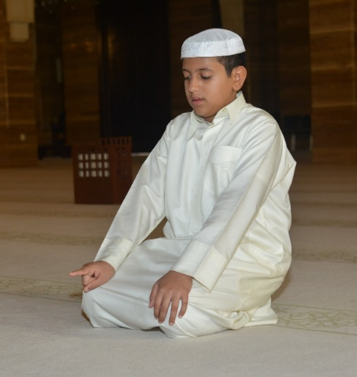
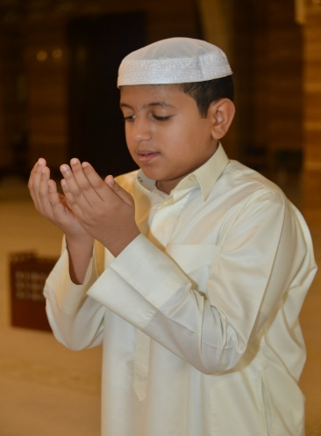
هي الأعمال التي يُثاب المصلي على فعلها، وإن تركها فصلاته صحيحة، إلا أنه يجبُرها بسجود السهو آخر الصلاة، ومنها:
أولا- سُنن الصّلاة
القنوت: عند الاعتدال من الركعة الثانية في صلاة الفجر.
التشهد الأول: ويُقصد به التشهد الذي يكون في آخر الركعة الثانية من صلاة الظهر والعصر والمغرب والعشاء.
وزارة التربية والتعليم – 2020م

Slide 4
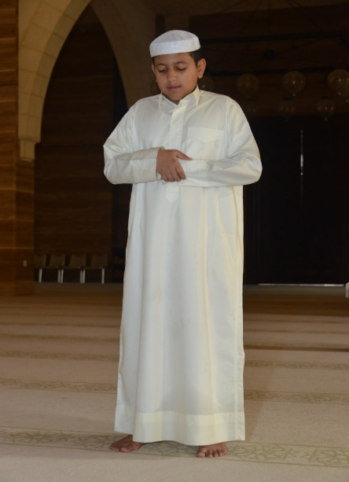
ثانيا- هيئات الصّلاة
هي أعمال الصلاة غير الأركان والسُّنن، والتي يُثاب المصلي على فعلها، وإن تركها فالصلاة صحيحة، وهي أقل مرتبة من السُّنن، ومنها:
2- وضع اليد اليمنى على اليد اليسرى أثناء القيام، ويكونان تحت الصدر وفوق السرة.
1- رفع اليدين عند تكبيرة الإحرام، وعند الركوع، وعند الرفع منه، وعند القيام من التشهد الأول.
وزارة التربية والتعليم – 2020م

Slide 5
ثانيا- هيئات الصّلاة
3
التأمين عند انتهاء الفاتحة: فيقول المصلي: (آمين) بعد قوله تعالى: (ولا الضآلين).
5
التكبير عند الركوع والسجود والرفع منه.
7
4
6
8
الجهر بالقراءة في الصلاة الجهرية، والإسرار في الصلاة السرية.
قراءة شيء من القرآن في الركعتين الأوليتين من الصلاة بعد الفاتحة.
9
قول: (سمع الله لمن حمده، ربنا لك الحمد) حين يرفع المصلي رأسه من الركوع ويعتدل قائما.
التسبيح في الركوع، وهو أن يقول: (سبحان ربي الله العظيم).
التسبيح في السجود، وهو أن يقول: (سبحان ربي الأعلى).
وزارة التربية والتعليم – 2020م

Slide 6
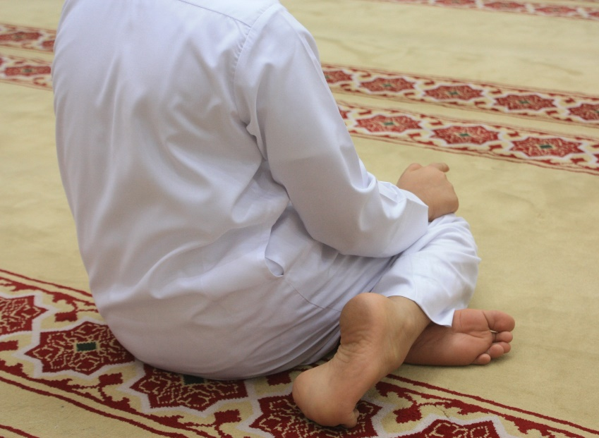
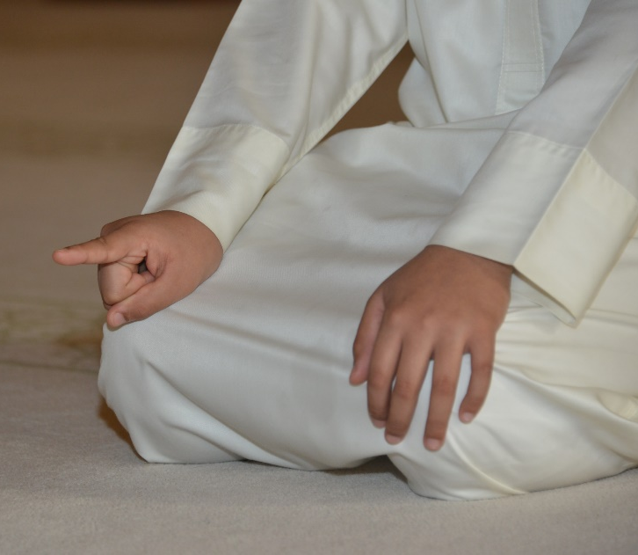
ثانيا- هيئات الصّلاة
11- التورك في الجلسة الأخيرة: وهو أن يجلس المصلي على وركه الأيسر، وينصب رجله اليُمنى، ويُخرج الرجل اليُسرى من تحتها.
10- وضع اليدين على أول الفخذين في جلستي التشهد، يبسط اليسرى ويقبض اليمنى، إلا المسبحة فإنه يُشير بها متشهدا.
وزارة التربية والتعليم – 2020م

Slide 7
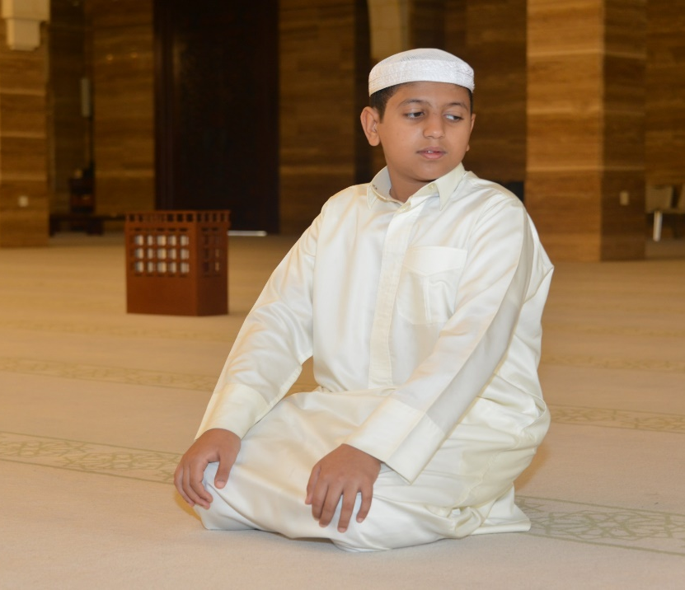
ثانيا- هيئات الصّلاة
13- التسليمة الثانية: وهي أن يقول المصلي ملتفتا إلى جهة اليسار:
"السلام عليكم ورحمة الله".
12- الافتراش في غير الجلسة الأخيرة: وهو أن يجلس المصلي على كعب رجله اليُسرى وينصب رجله اليُمنى على رؤوس أصابعها.
وزارة التربية والتعليم – 2020م

Slide 8
صِلْ كل صورة بما يناسبها.
1- التسليمة الثانية.
2- التورك في الجلسة الأخيرة.
3- رفع اليدين عند تكبيرة الإحرام.
وزارة التربية والتعليم – 2020م

Slide 9
ضع علامة ( ) أمام العبارة الصحيحة وعلامة ( ) أمام العبارة غير الصحيحة فيما يلي:
من ترك سنَّة من سُنن الصلاة فصلاته غير صحيحة.
يقول المصلي في ركوعه: "سبحان ربي العظيم" ثلاث مرات.
يُسن التورك في الجلسة الأخيرة.
يقول المصلي في سجوده: "سمع الله لمن حمده".
وزارة التربية والتعليم – 2020م

Slide 10
صنف أعمال الصلاة الآتية بوضع الرمز ☺ في المكان المناسب.
هيئات الصلاة | سنن الصلاة | أركان الصلاة | الأمثلة
 |  |  | رفع اليدين عند تكبيرة الإحرام
 |  |  | التأمين عند انتهاء الفاتحة
 |  |  | التشهد الأول
 |  |  | النية
 |  |  | التسليمة الثانية
☺
☺
☺
☺
☺
وزارة التربية والتعليم – 2020م

